Slide 1

Laboratório de Desenvolvimento de Software II
Marcelo
Planejamento e implementação da base de dados do projeto SGH
Notes:
1

Slide 2

Exercícios
Planejamento e implementação da base de dados do projeto SGH
FAI - Centro de Ensino Superior em Gestão, Tecnologia e Educação

Slide 3
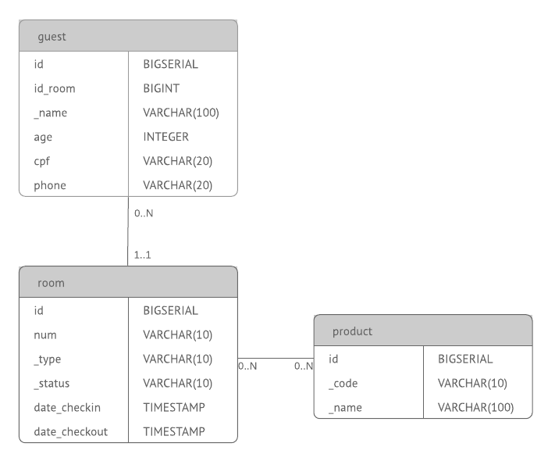
Exercícios
FAI - Centro de Ensino Superior em Gestão, Tecnologia e Educação

Slide 4
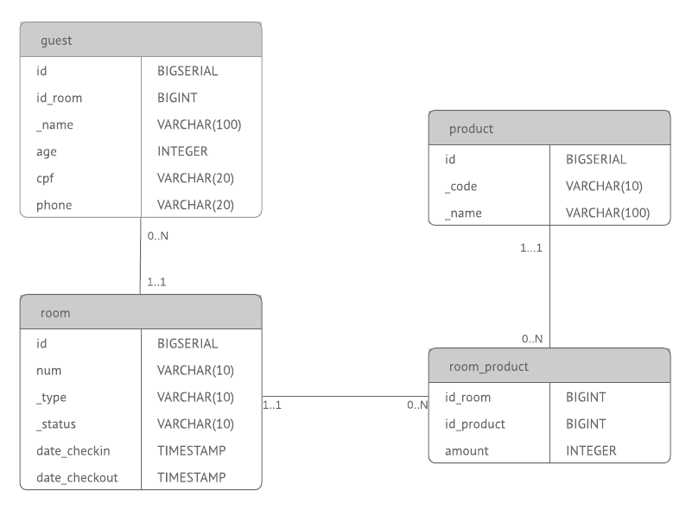
Exercícios
FAI - Centro de Ensino Superior em Gestão, Tecnologia e Educação

Slide 5
Exercícios
Acesse o pgAdmin e crie a base de dados sgh
Crie as tabelas guest, room, product e room_product
FAI - Centro de Ensino Superior em Gestão, Tecnologia e Educação

Slide 6
Exercícios
3) Utilize o sgh-script-dml.sql disponível na pasta scripts do projeto sgh no github para testes de manipulação dos dados, como inserção, atualização e busca
FAI - Centro de Ensino Superior em Gestão, Tecnologia e Educação

